Slide 1




UBND QUẬN LONG BIÊN
TRƯỜNG MẦM NON LONG BIÊN
Lĩnh vực phát triển nhận thức
HOẠT ĐỘNG LÀM QUEN VỚI TOÁN
Đề tài: Tách, gộp trong phạm vi 7 bằng các cách khác nhau
Lứa tuổi: 5-6 tuổi
Giáo viên: DƯƠNG THUÝ HẰNG .

Slide 2

Phần 1: Khởi động
Phần 2: Tài năng của bé
Phần 3: Về đích

Slide 3
Phần 1:Khởi động
Bé hãy tìm nhóm có số lượng là 7 xumh quanh lớp

Slide 4
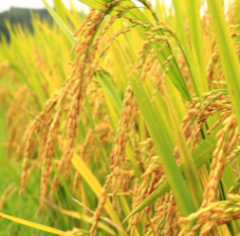
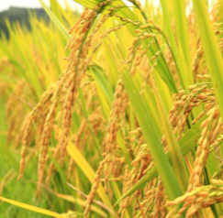


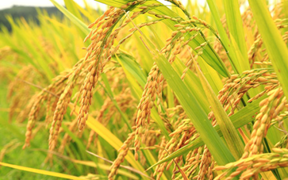


Bé hãy thêm, bớt trong phạm vi 7
6
7
1
2
3
4
5
6
7

Slide 5
Phần II: Tài Năng của bé

Slide 6

6
1
7

Slide 7
5
2
7

Slide 8
3
4
7

Slide 9

1
6
2
5
3
4

Slide 10
Có 3 cách tách 7 đối tượng thành 2 phần
1 - 6
2- 5
7
3 - 4

Slide 11

MỞ RỘNG CHO BÉ

Slide 12

1
4
2

Slide 13
2
2
3

Slide 14

Phần III: Về đích

Slide 15










Tìm nhóm có số lượng là 7
Trò
chơi

Slide 16





Xin cảm ơn!

